Slide 1
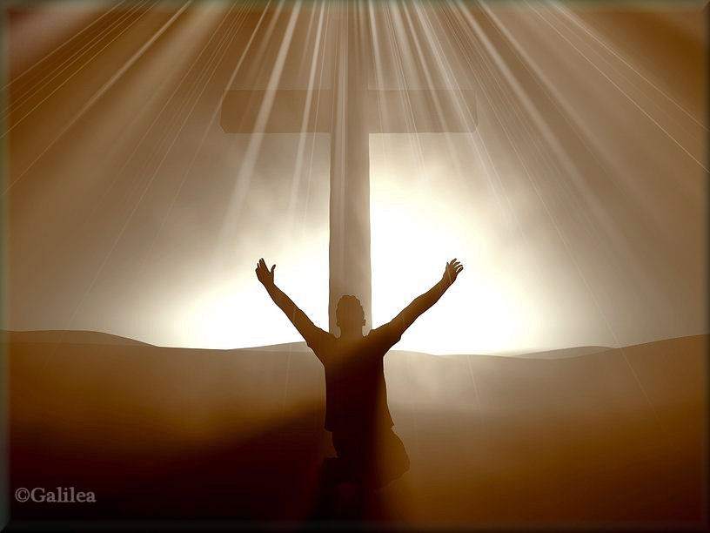
Les adorateurs que le Père demande

Slide 2
Jean 4 : 23 Mais l’heure vient, et elle est déjà venue, où les vrais adorateurs adoreront le Père en esprit et en vérité ; car ce sont là les adorateurs que le Père demande. 24 Dieu est Esprit, et il faut que ceux qui l’adorent l’adorent en esprit et en vérité. Lsg

Slide 3
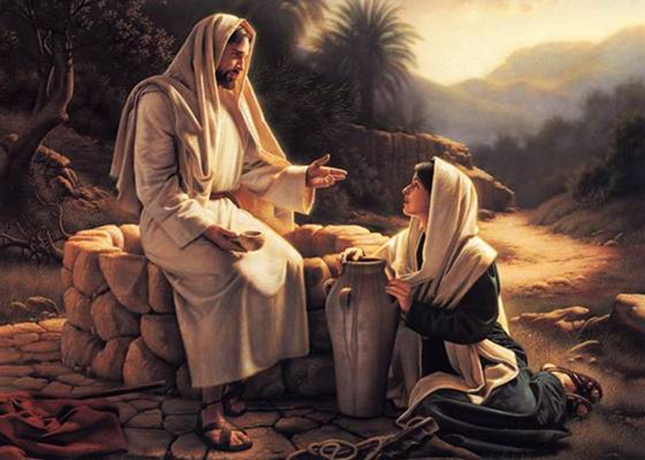
Quel face à face, quel merveilleux cœur à cœur de Jésus avec cette femme Samaritaine.

Slide 4
Parole de vie : « 23 Mais le moment arrive, et c’est maintenant, où Dieu donne son Esprit. Alors ceux qui adorent vraiment le Père vont l’adorer avec l’aide de l’Esprit Saint et comme le Fils l’a montré. Oui, le Père cherche des gens qui l’adorent de cette façon. 24 Ils doivent l’adorer avec l’aide de l’Esprit Saint et comme le Fils l’a montré. »

